Slide 1
Ejendomsdataprogrammet
Møde i projektforum den 15. januar 2015

Slide 2
Dagsorden
Godkendelse af dagsorden
Orientering fra programledelsen
Fælles test i GD1 og GD2 (D)
Status på udredning af videreførelse af visse ESR data i grunddataregistrene (O)
Fremdrift i GD1 (O)
Løsningsarkitektur for Ejendomsskatte- og ejendomsbidragssystemet v. KOMBIT (O)
Behandling af aktuelle issues. Jf. bilag 4 og 5 (B)
Næste møde
Evt.

Slide 3
2. Orientering fra Programledelsen
Løsningsarkitektur for Ejerfortegnelsen - QA møde indkaldes
Løsningsarkitektur for Beliggenhedsadressen
Booking af statusmøder med projekter i GD1
14 dages møder for registerprojekter, andre efter behov.
Næste møde i Anvenderforum 18. februar
Præsentation af GD1 implementeringsplan
Præsentation af GD7 implementeringsplan
Forretningskrav til sammensatte services
Test – forretningsmæssige krav

Slide 4
2. Orientering fra Programledelsen, fortsat
Opdatering af risikoregister
Status på lovgivningsprojektet
Nyt fra Programkoordinationen

Slide 5
3. Fælles test i GD1 og GD2 (D)
Jf. bilag 1 og 2

Slide 6
4. Status på udredning af videreførelse af visse ESR data i grunddataregistrene (O)
Udredningsopgaven:
Fordeling af ansvar for ESR’s datafelter
Regler for tilbagekonvertering fra grunddataregister til ESR
Fælles aftale for GD1 ansvar for at videreføre ESR-data
Status:
Møder afholdt med Matriklen og Ejerfortegelsen
Rapportering af Matriklens og Ejerfortegnelsens dataansvar og konverteringsregler pågår
Foreløbige resultater vedr. tilbagekonvertering til ESR fra Matriklen og Ejerfortegnelsen:
SFE: Digitalt som i dag via GST/ESR snitflade
Ejerlejligheder: Digitalt som i dag via Tinglysningshændelsen, som behandles/godkendes af kommunen
BPFG: Manuelt som i dag
Ejerskifter: Digitalt som i dag via Tinglysningshændelsen, som behandles automatik i kommunen.

Slide 7
5. Fremdrift i GD1 (O)

Slide 8
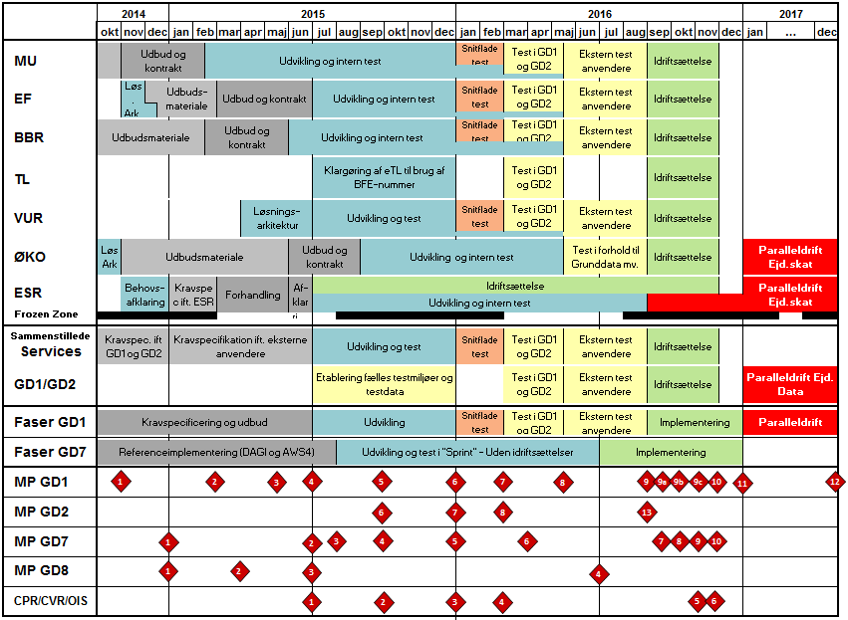
√
(√)

Slide 9
Registerprojekter

Slide 10
BBR - Produktsammenhænge
Igangværende
Afsluttet
# GD8
Sikkerheds- model
# x
DAR 0.9
implementeret
# 43.1
BBR 1.7
implementeret
√
# 41.1
Løsnings-
arkitektur
(√)
# 41.5
Ajourførings-
services
# 41.2
Udbuds-
materiale
# 41.3
Gennemførelse
af udbud
# 41.4
Udvikling
# 41.6
Systemtest af
snitflader
# GD1/GD2 Systemtest
√
# 43.4
Forretnings-
implementering
# 42.1
Etablering af Registerdata
# 41
Matriklens
Udvidelse
# 23.3.2
Ejerlejligheder
implementeret
# 31
Ejerfortegnelse
# 43.3
BBR 2.0
implementeret
# 42.7
Etablering af fildistribution
# 42.2
Dataleverance-
aftale
# 42.5
Etablering af udstillingsservices
# 33.2
Ejerfortegnelsen
implementeret
# x
DAR 1.0
# x
DAR 1.0
implementeret
# 42.4
Synkronisering
# 42.3
Opdatering
# 42.6
Etablering af hændelses-
beskeder
# 43.1
Migrering af
registerdata

Slide 11
BBR, fortsat
√
√
Forventet 16.2

Slide 12
Matriklens Udvidelse - Produktsammenhænge
# GD8
Sikkerheds- model
# 21.4
Ajourførings-
services
# 21.1
Udarbejdelse af udbudsmateriale
# 21.2
Gennemførelse
af udbud
# 21.3
Udvikling af
MU
# 21.6
Systemtest af
snitflader
# GD1/GD2 Systemtest
√
# 22.1
Etablering af Registerdata
# 41
BBR
# 23.3.1
SFE
implementeret
# 23.3
Forretnings-
implementering
# 31
Ejerfortegnelse
# 23.3.2
Ejerlejligheder
implementeret
# 22.7
Etablering af fildistribution
# 22.2
Dataleverance-
aftale
# 22.5
Etablering af udstillingsservices
# n
Snitflade
til eTL
# 23.3.3
BPFG implementeret
# 33.2
EF Klar til idriftsættelse
# 22.4
Synkronisering
# 22.3
Opdatering
# 22.6
Etablering af hændelses-
beskeder
# m
DAR 1.0
# 43.2 BBR klar til idriftsættelse
# 23.1
Migrering af
registerdata
# 21.7
Datavask
Igangværende
Afsluttet

Slide 13
MU, fortsat
√

Slide 14
Ejerfortegnelse - Produktsammenhænge
# 33.3
Forretnings-
implementering
√
# 31.2
Løsnings-
arkitektur
# 31.6
Ajourførings-
services
# 33.2
Ejerfortegnelsen
implementeret
# 31.1
Forretnings-
afklaring
# 31.3
Udbuds-
materiale
# 31.4
Gennemførelse
af udbud
# 31.5
Udvikling
# 31.7
Systemtest af
snitflader
# GD1/GD2 systemtest
√
√
# 32.1
Etablering af
Registerdata
# 21
Matriklens
Udvidelse
# 41
BBR
# 32.7
Etablering af fildistribution
# 32.2
Dataleverance-
aftale
# 32.5
Etablering af udstillingsservices
# n
Snitflade
til eTL
# 32.4
Synkronisering
# 32.3
Opdatering
# 32.6
Etablering af hændelses-
beskeder
# m
DAR
Igangværende
Afsluttet
# 33.1
Migrering af
registerdata

Slide 15
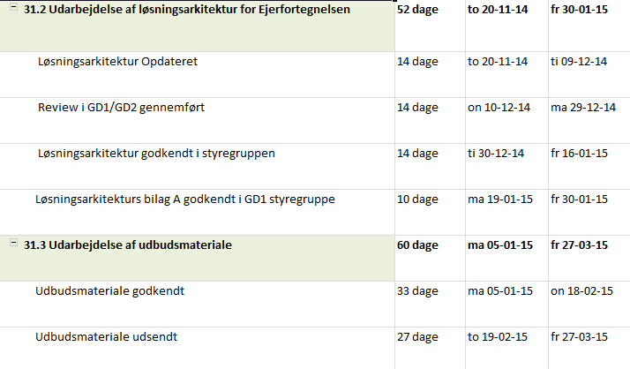
EF, fortsat
√

Slide 16
Projekternes indmeldte Risici
Pt. kan konstateres at de forudsatte skabeloner til specificering af Udstillings-services og Hændelses-service med absolut deadline pr 31.12.2014 ikke er leveret, - ligesom der stadig ikke er givet en endeligt tilsagn om at Hændelseshåndtering i Datafordelen kan imødekomme delprogrammets målarkitektur og projektets løsningsarkitektur.
Potentielt ses etableringen af det af DIGST formulerede sikkerhedskoncept og den tilhørende governancestruktur at være en risiko. Sikkerhedsaspektet vigtigt i EF
At endelig afklaring af udeståender(inkl. felter) med ESR ikke er helt afsluttet.

Slide 17
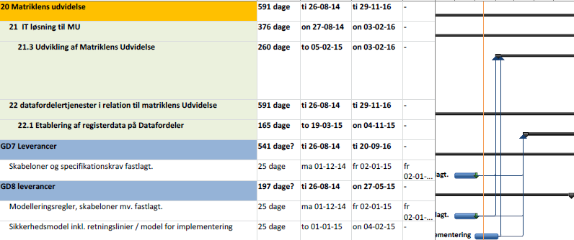
Aktuelle eksterne afhængigheder
?
?
?
?

Slide 18
6. Løsningsarkitektur for Ejendomsskatte- og ejendomsbidragssystemet v. KOMBIT (O)

Slide 19
7. Behandling af aktuelle issues. Jf. bilag 3 og 4(B)
Notes:
19

Slide 20
8. Næste møde /Møderække for 1. halvår 2015 Torsdag den 5. marts 9:00 – 11:30 Torsdag den 9. april 9:00 – 11:30 Torsdag den 7. maj 9:00 – 11:30 Torsdag den 11. juni 9:00 – 11:30

Slide 21
9. Evt

